Slide 1

Principy řešení maloobchodní sítě
Cílem přednášky je pochopit principy řešení maloobchodní sítě
týkající se lokalizace prodejen
.
Halina Starzyczná
Garant předmětu

Slide 2
Principy řešení maloobchodní sítě
Akční rádius
Nákupní spád
Rovnoměrnost v rozmístění sítě
Prostorová a provozní koncentrace
Hierarchie v obchodní vybavenosti
.
Struktura přednášky

Slide 3
Rozmístění prodejen maloobchodní sítě
● Řešení maloobchodní sítě musí zohledňovat potřeby zákazníků.
Konkrétní rozmístění maloobchodních jednotek navazuje na strukturu a charakter sídelní soustavy a typ sídelního útvarů.
● V rámci sídelního útvaru se rozhodování o lokalizaci prodejny vedou směrem k návaznosti prodejen na ostatní jednotky, na pohyb zákazníků, dopravní dostupnost atd.
● Rozhodování obchodních firem o lokalizaci jednotek předcházejí územní a tržní analýzy, jejímž cílem je určit poptávku lokality, možnosti konkurence i určení kapacity vlastní uvažované jednotky. Východiskem je posouzení principů řešení MOS.

Slide 4
1. Akční rádius – zájmová oblast prodejny
POČET A HUSTOTA OBYVATELSTVA
BYTOVÁ ZÁSTAVBA
Vlivy působící na akční rádius
SPÁDOVÉ POMĚRY
DOCHÁZKOVÁ VZDÁLENOST
CHARAKTER SORTIMENTU
MOJ
FY XY
plus
mínus
Koupěschopná poptávka
Vlastnosti akčního rádia:
Minimální hranice akčního rádia
Maximální hranice akčního rádia
KONKURENCE
MOJ
FY Y

Slide 5
Akční rádius
Minimální a maximální hranice akčního rádia
Minimální hranice:
Maximální hranice:
(plochy, forma prodeje, zboží, pracovníci,…)
Potencionální zákazníci mají vliv na výkon prodejny a její ziskovost
počet potenciálních zákazníků, minimální rentabilita
kapacita prodejny, docházková vzdálenost
Ochota zákazníka překonat určitou vzdálenost v cestě za nákupem

Slide 6
2. Nákupní spád
přesun koupěschopné poptávky mimo místo svého bydliště
Nákupní spád může být:
vnější a vnitřní (mezi sídelními útvary a uvnitř SÚ)
kladný a záporný (příliv a odliv koupěschopné poptávky)
Mobilita obyvatelstva
Kam cestujeme?
Do zaměstnání,
školy, zdravotnického zařízení, úřadu, za rodinou, na rekreaci…

Slide 7
Vymezení nákupního spádu (NS)
Souhrn
kladných
a záporných přesunů výdajů obyvatelstva
SALDO NÁKUPNÍHO SPÁDU
Kladné přesuny: příliv koupěschopné poptávky
Záporné přesuny – odliv koupěschopné poptávky
Nákupní spád vyjadřujeme:
a) absolutně (v Kč)
b) relativně (v indexech, v %)

Slide 8
absolutní výše salda NS v Kč
NS _{lk} = MO _{lk –} KF _{lk}
Rozdíl mezi skutečným MOO a kupními fondy
Pokud nám vyjde kladné číslo, jedná se o kladný nákupní spád, pokud záporné, tak o záporný nákupní spád
MO _{lk} skutečný maloobchodní obrat lokality
KF _{lk} kupní fondy lokality
(průměrný obrat na 1 obyv. x počet obyv.
lokality), zpřesnění indexem kupní síly
obyvatelstva (odchylka od průměru v ČR)

Slide 9
b) Relativní vyjádření:
► podíl salda NS na kupních fondech (v %)
% NS _{lk} = MO _{lk –} KF _{lk} / KF _{lk} x 100
Skutečný MOO mínus KF vydělíme KF
► Ukazatel míry realizace výdajů obyvatelstva
- měření směru a intenzity NS (v indexovém vyjádření, v %)
I _{MRlk =} MO _{lk}/ MO´´_{lk} (x 100, pokud se jedná o míru)
Skutečný MOO vydělíme teoretickým obratem neboli kupními fondy
MR _{lk} = míra realizace výdajů obyvatelstva
MO´´= teoretický obrat (KF)

Slide 10
Platí:
Index míry realizace výdajů obyvatelstva
I _{MR =} 1 | rovnováha | ani příliv ani odliv poptávky
I _{MR} > 1 | kladný nákupní spád | příliv koupěschopné poptávky
I _{MR} < 1 | záporný nákupní spád | odliv koupěschopné poptávky
Míra realizace….
MR = 100 % | rovnováha | ani příliv ani odliv poptávky
MR > 100 % | kladný nákupní spád | příliv koupěschopné poptávky
MR < 100 % | záporný nákupní spád | odliv koupěschopné poptávky

Slide 11
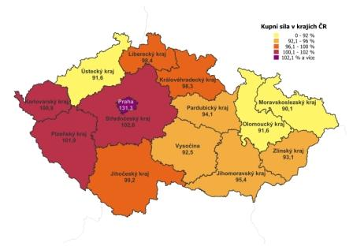
Kupní síla obyvatelstva - 2009
Nejnižší KS: Moravskoslezský kraj
Olomoucký kraj
Ústecký kraj
Nejvyšší KS:
Praha
Středočeský kraj
Plzeňský kraj
Karlovarský kraj
http://www.regiograph.cz/cs/Nova-data-tykajici-se-kupni-sily-v-okresech-a-obcich-n276/
Kupní síla vyjadřuje odchylku od průměrné spotřeby
Přepočet na 1 obyv.

Slide 12
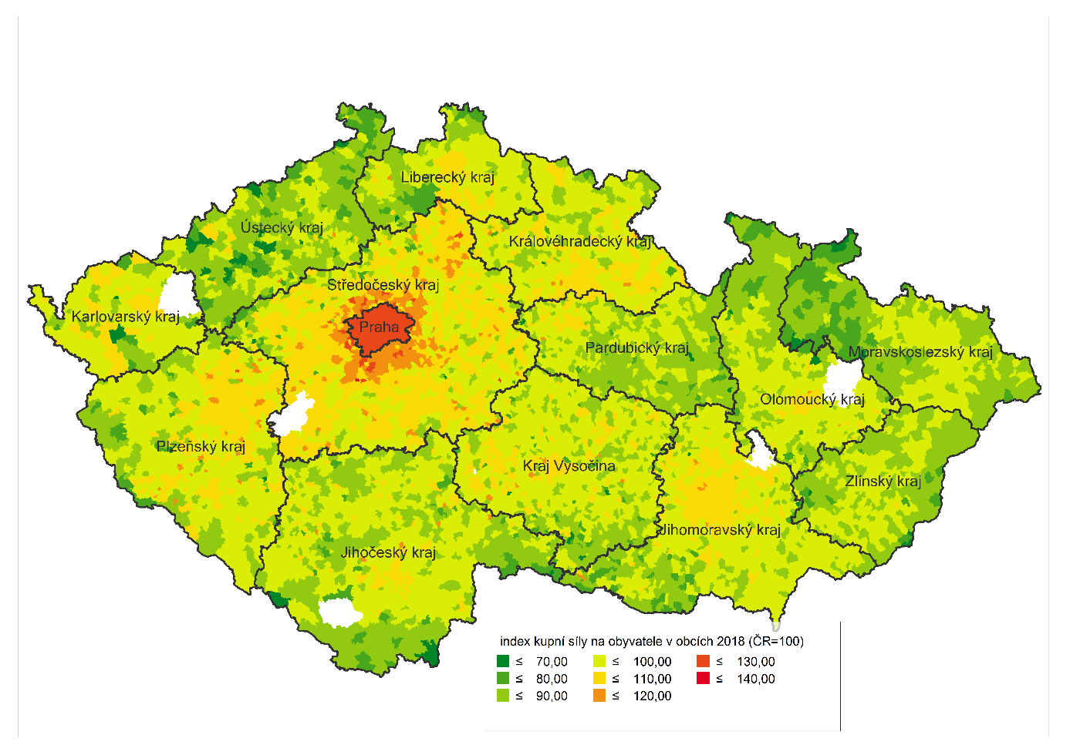
Kupní síla obyvatelstva 2018 (obce)
Přepočet na 1 obyv.
Zdroj: https://www.e15.cz/finexpert/nakupujeme/kupni-sila-v-regionech-se-vyrovnava-praha-se-zbytku-republiky-vymyka-1354082

Slide 13
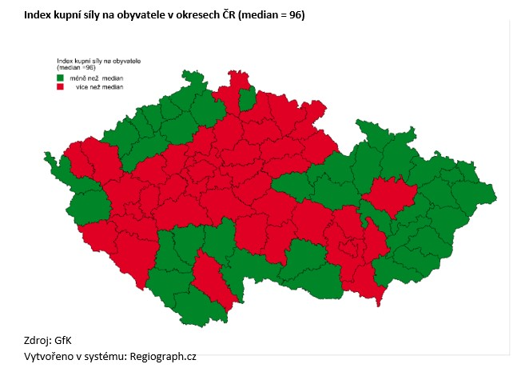
Kupní síla obyvatelstva 2019
Medián – střední hodnota rozdělující soubor dle okresů na dvě poloviny - činí 96 % průměru ČR

Slide 14
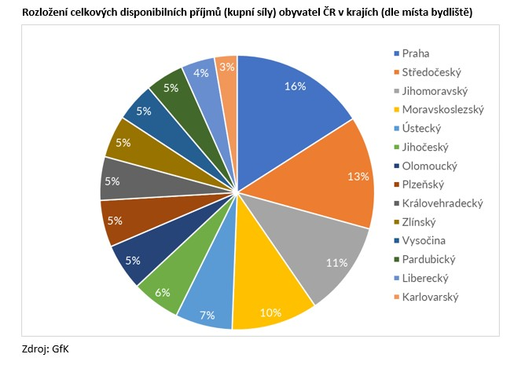
Kupní síla obyvatelstva 2019 – rozdělení příjmů v ČR
Role počtu obyv. v krajích
http://www.socr.cz/clanek/tz-gfk-kupni-sila-prumerneho-cecha-se-mezirocne-zvysila-o-1000-kc-mesicne/
Zdroj: https://www.e15.cz/finexpert/nakupujeme/kupni-sila-v-regionech-se-vyrovnava-praha-se-zbytku-republiky-vymyka-1354082

Slide 15
Nejbohatší okresy (ČR=100,0), rok 2007, kupní síla
NEJBOHATŠÍ“ OKRESY (ČR = 100,0)
1. | Hlavní město Praha |  |  | 132,6
2. | Praha-východ |  |  | 116,1
3. | Praha-západ |  |  | 115,7
4. | Plzeň-město |  |  | 112,4
5. | Cheb |  |  | 108,0
„NEJCHUDŠÍ“ OKRESY
73. |  | Žďár nad Sázavou | 87,3
74. |  | Hodonín | 86,9
75. |  | Třebíč | 86,6
76. |  | Karviná | 86,4
77. |  | Bruntál |  | 84,9
Přepočet na 1 obyv.
https://www.mediaguru.cz/clanky/2007/12/uroven-kupni-sily-se-v-regionech-vyrazne-lisi/

Slide 16
Nejbohatší a nejchudší okresy v ČR 2018 – kupní síla
NEJBOHATŠÍ“ OKRESY (ČR = 100,0)
1. | Hlavní město Praha |  | 128,7
2. | Praha-západ |  | 116,0
3. | Praha-východ |  | 113,9
„NEJCHUDŠÍ“ OKRESY
1. |  | Teplice | 85,5
2. |  | Děčín | 84,1
3. |  | Bruntál | 82,4
Přepočet na 1 obyv.
https://www.e15.cz/finexpert/nakupujeme/kupni-sila-v-regionech-se-vyrovnava-praha-se-zbytku-republiky-vymyka-1354082

Slide 17
Modelová úloha na vymezení salda NS č. 1
Zadání: V jednom městě v ČR byl v maloobchodní síti s potravinářským sortimentem realizován obrat ve výši 750 mil. Kč.
Vypočtěte hodnoty nákupního spádu, jestliže:
- průměrný spotřební výdaj na 1 obyvatele za potraviny činí cca 25 000 Kč/za rok,
- I_{KS} (index kupní síly) se odhaduje pro danou lokalitu: 0,95
- počet obyvatel: 30 000

Slide 18
Výpočet:
saldo NS (absolutně)
Saldo NS = MO _{lk} – KF _{lk} = 750 000 000 - (30 000 x 25 000 x 0,95)
= 750 000 000 - (712 500 000)
= 37 500 000 Kč
= (kladný nákupní spád)
Saldo NS (relativně)
% NS = (MO _{lk} – KF _{lk} / KF _{lk}) x 100
= 750 000 000 - 712 500 000 / 712 500 000 x 100
= 37 500 000 Kč/ 712 500 000 x 100
= 5,26 %
MR lk = (MO _{lk}/ MO´´_{lk} ) x 100 =
= (750 mil./712,5 mil.) x 100
= 105,26 %
Odp.: V lokalitě je kladný NS ve výši 5,26%.

Slide 19
Modelová úloha na vymezení NS č. 2
Zadání: V jednom městě byl v maloobchodní síti s potravinářským sortimentem realizován obrat ve výši 400 000 000 Kč.
Vypočtěte hodnoty nákupního spádu, jestliže:
- průměrný spotřební výdaj na 1 obyv., za potraviny činí cca 25 000 Kč/za rok,
- I_{KS} (index kupní síly) se odhaduje pro danou lokalitu : 0,92
počet obyvatel: 20 000

Slide 20
Výpočet:
saldo NS (absolutně)
Saldo NS = MO _{lk} – KF _{lk} = 400 000 000 - (20 000 x 25 000 x 0,92)
= 400 000 000 - (460 000 000)
= - 60 mil. Kč
(záporný nákupní spád)
Saldo NS (relativně)
% NS = (MO _{lk} – KF _{lk} / KF _{lk}) x 100
= - 60 / 460 x 100 v mil Kč.
= - 0,13 x 100 = - 13 %
MR _{lk} = (MO _{lk}/ MO´´_{lk} ) x 100 =
= (400/460 ) x 100
= 0,869 x 100 = 87 %
Odp.: V lokalitě je záporný NS ve výši cca 13%.

Slide 21

3. Rovnoměrnost rozmístění MOS
Může dojít ke třem situacím:
KF = kapacita MOS
KF > kapacita MOS
KF ˂ kapacita MOS
Kapacita MOS je vyjádřena výkonem na m2 prodejní plochy
Ad1) KOUPĚSCHOPNÁ poptávka = KAPACITA MOS
v určitém územním měřítku
(KF)
MOJ
optimální intenzita práce a využití kapacity
OBRAT
MOJ
MOJ

Slide 22
Ad2)
(KF) > KAPACITA MOS
MOJ
značné zatížení sítě
nevyužití potenciálu obratu
OBRAT
MOJ
MOJ

Slide 23

Ad 3)
(KF) ‹ KAPACITA MOS
MOJ
MOJ
zesílení konkurence
snaha o získání zákazníků od konkurence
ztráty z nevyužitých kapacit
neudržení se na trhu
OBRAT
MOJ
MOJ
MOJ
MOJ

Slide 24
4. Prostorová a provozní koncentrace MOS
Provozní stránka koncentrace
sdružování nabídky do jedné, případně menšího počtu jednotek, projevem provozní koncentrace je zvyšování průměrné velikosti prodejen (velkokapacitní prodejny)
je závislá na hustotě osídlení a přijatelné dostupnosti pro zákazníka dané charakterem sortimentu.
Prostorová (územní) stránka - soustřeďování provozních jednotek maloobchodu do center osídlení a bytové zástavby či míst s přirozeným nákupním spádem, nejčastěji se projevuje vznikem nákupních center.

Slide 25
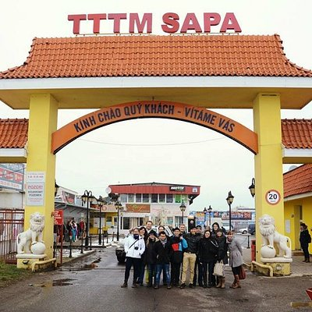
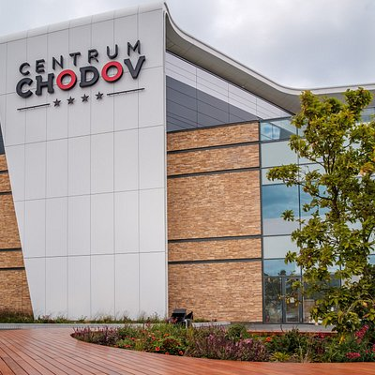
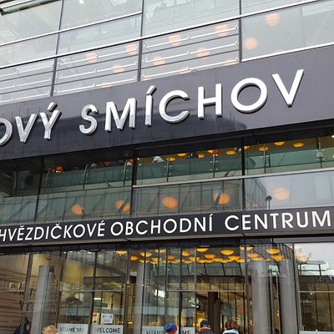
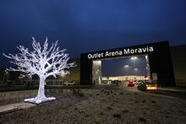
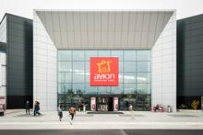
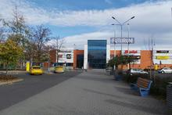
Nákupní centra v ČR

Slide 26
5. Hierarchie MOS
Stupně obchodní vybavenosti – stavíme jaké dům
+
Sezónní prodej (občerstvení, květiny, upomínky)
Obchodní domy
Specializované a úzce specializované prodejny
Centrální vybavenost
Sektorová vybavenost
+
Specializované a úzce specializované prodejny
nepotravinářského sortimentu
+
Specializované prodejny nepotravinářského
sortimentu
Obvodová vybavenost
+
Širokosortimentní prodejna nepotravinářského zboží
Prodejny typu lahůdky, cukrárna
Supermarket
Plnosortimentní prodejna potravin typu superstore
Smíšená prodejna
Základní vybavenost

Slide 27
Specifika podnikání ve venkovském prostoru
● nižší koncentrace spotřebitelské poptávky a nižší úroveň koupěschopnosti
● část koupěschopné poptávky je odčerpávána záporným nákupním spádem do měst
● charakter osídlení je spojen s prostorově roztříštěnou maloobchodní sítí,
● nižší využitelnost moderních logistických systémů a procesů.

Slide 28
Specifika podnikání v městském prostoru
● vyšší koncentrace spotřebitelské poptávky a vyšší úrovní koupěschopnosti
● větší konkurence, více obchodních partnerů, menší riziko finanční kontroly
● část koupěschopné poptávky je posilována kladným nákupním spádem do měst ovlivněným funkcí měst (lidé přijíždějí za prací, za lékařem, za kulturou, za sportem, do úřadů apod., turisté…)
● využitelnost moderních logistických systémů a procesů je efektivnější
https://comeflexoffice.cz/clanky/je-lepsi-podnikat-v-malem-meste-nebo-ve-velkomeste

Slide 29
Umístění a řešení prodejen v SÚ
Dle stupně návaznosti:
samostatné
skupinové (monosortimentní, polysortimentní)
Dle stavebně technického řešení:
samostatné provozní objekty (SM, HM, DIS…)
součást obchodní třídy, pěší zóny, náměstí, nákupního centra
umístění bytovém domě.
Přihlíží se k pohybu zákazníků, dopravní infrastruktuře i stavebně technickému řešení komunikací.

Slide 30
Mariahilfer Strasse Vídeň – případová studie
Pěší zóna - ano nebo ne? Proměna na pěší zónu
Mariahilfer Strasse ve Vídni je luxusní nákupní třída z 19. století. V několika posledních dekádách trpěla nadměrným dopravním provozem. Radnice města chtěla přistoupit k transformaci ulice v prostor, kde se především chodci budou cítit vítáni. Ulice dlouhá 1,6 km prošla proměnou a šlo o sdílený prostor, rozdělený do tří zón. Chodci ovládají vnitřní zónu ulice – volně se procházejí a postávají. Vjezd do této zóny je povolen pouze pro místní dopravu, autobusy a zásobování, naopak průjezd osobních aut je zakázán. Auta projíždějící městem musí zvolit objízdnou trasu. Dvě vnější zóny nesou označení „sdílený prostor“. Princip sdíleného prostoru spočívá v tom, že auta, cyklisté i chodci se pohybují v jednom prostoru. Sdílený prostor je určený k tomu, aby v něm lidé byli, ne aby jím jen procházeli nebo projížděli. Vzhledem k tomu, že auta, jízdní kola a chodci jsou ve společném prostoru, od každého to vyžaduje větší pozornost a ohleduplnost. Ulice je rozdělená do jednotlivých pruhů jemnými liniemi v dláždění – rychlejší pruh je uprostřed, po stranách jsou pruhy pomalejší. Lavičky, vodní prvky a zeleň jsou umístěny v poměrně široké okrajové části. Tam mohou lidé v klidu okukovat zboží ve výlohách nebo jen tak bloumat.

Slide 31
Mariahilfer Strasse Vídeň – případová studie
Problém:
Lidem ve Vídni nějakou dobu trvalo, než si na myšlenku sdíleného prostoru zvykli: zdejší obyvatelé opravdu rádi řídí auta a neradi se vzdávali té pohodlné možnosti přidat plyn právě na Mariahilfer Strasse. Majitelé obchodů se zase obávali, že bez možnosti dojet autem a zaparkovat jim ubudou zákazníci.
Řešení:
Získat si srdce místních obyvatel i podnikatelů bylo jednou z nejdůležitějších částí projektu: k nové koncepci proběhlo i referendum. Ještě před ním ale radnice města uspořádala informativní mítinky s urbanisty a projektanty. Na jedno odpoledne byla dokonce celá ulice uzavřená pro motorovou dopravu a lidé tak mohli na vlastní kůži vyzkoušet, jaké by to bylo.
Výsledek:
Podle výsledků referenda volilo 53 % obyvatel Vídně ve prospěch transformace. Rok a půl po jejím dokončení provedla výzkumná společnost SORA průzkum, ve kterém se ptala, zda by lidé volili změnu, kdyby referendum proběhlo dnes. 71 % respondentů uvedlo, že by byli pro transformaci. Relativně pozitivně se k transformaci stavěli i majitelé obchodů. 38 % uvedlo, že obchody jdou lépe, 46 % nezaznamenalo žádnou změnu a jen pro 9 % měla proměna ulice negativní dopad.
https://www.dobramesta.cz/aktuality/640/o-omylech-na-ceste-k-lepsim-mestum---mariahilfer-strasse-viden

Slide 32
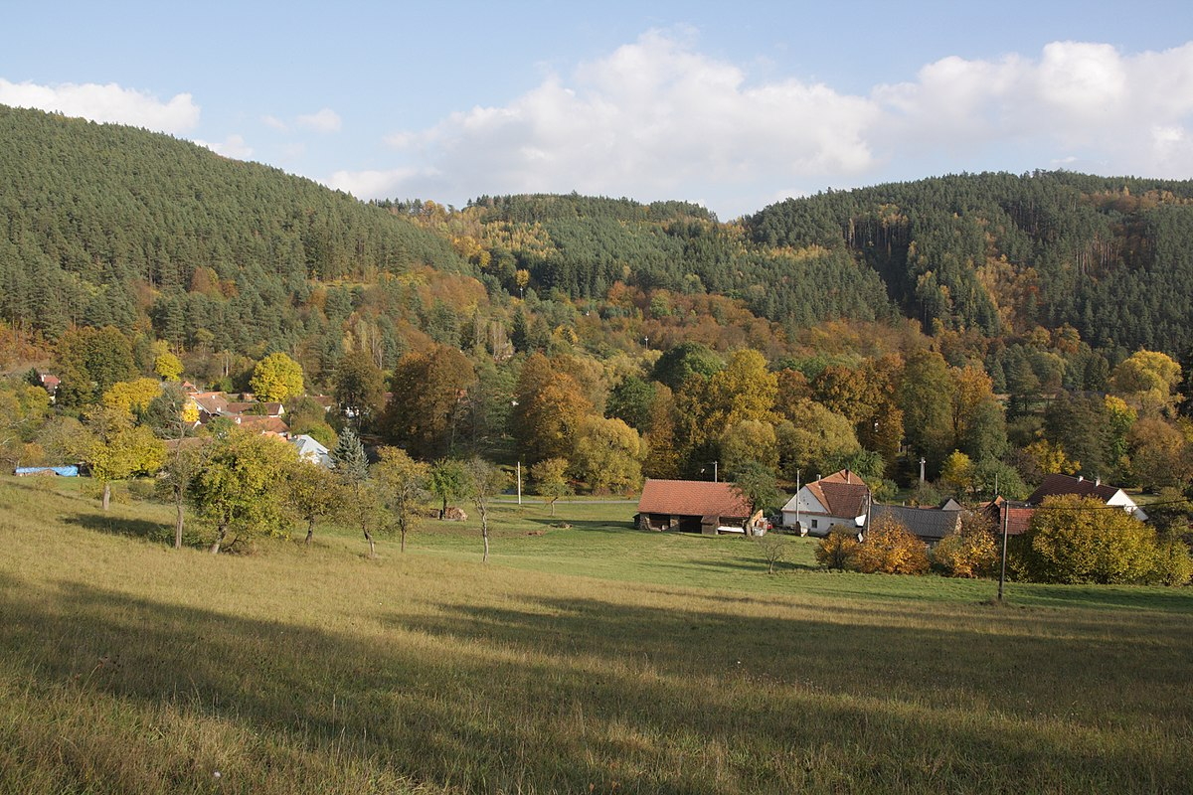
Umístění a řešení prodejen v SÚ
Na venkově (záleží na významu obce v regionu)
širokosortimentní prodejny potravin
specializované prodejny potravin
širokosortimentní prodejny nepotravinářského zboží
venkovská nákupní střediska.
Tato fotka od autora Neznámý autor s licencí CC BY-SA

Slide 33
Shrnutí přednášky
Principy řešení MOS
Akční rádius – minimální hranice, maximální hranice
Nákupní spád- kladný záporný, vnější, vnitřní NS
Rovnoměrnost v rozmístění MOS – vztah mezi kapacitou MOS a koupěschopnou poptávkou
Provozní a prostorová koncentrace
Hierarchie v uspořádání – stupně obchodní vybavenosti
Umístění a řešení prodejen v SÚ

